Slide 1
ΔΙΔΥΜΟΣ ΚΥΗΣΗ
1-2%ΟΛΩΝ ΤΩΝ ΤΟΚΕΤΩΝ
ΣΥΧΝΟΤΕΡΕΣ ΤΕΛΕΥΤΑΙΑ ΛΟΓΩ ΥΠΟΒΟΗΘΟΥΜΕΝΗΣ
ΕΝΤΟΝΑ ΣΥΜΠΤΩΜΑΤΑ
ΜΕΓΑΛΥΤΕΡΟ ΜΕΓΕΘΟΣ ΜΗΤΡΑΣ
ΕΜΦΑΝΙΖΕΤΑΙ ΣΥΧΝΟΤΕΡΑ ΣΕ
ΙΣΤΟΡΙΚΟ ΔΙΔΥΜΗΣ
ΠΡΟΧΩΡΗΜΕΝΗ ΗΛΙΚΙΑ
ΠΟΛΥΤΟΚΙΑ
ΑΦΡΟΑΜΕΡΙΚΑΝΙΚΗ ΦΥΛΗ
ΥΠΟΒΟΗΘΟΥΜΕΝΗ

Slide 2
ΥΠΕΡΗΧΟΓΡΑΦΗΜΑ
ΕΠΙΒΕΒΑΙΩΝΕΙ
ΔΙΑΓΝΩΣΗ
ΚΑΛΗ ΚΑΤΑΣΤΑΣΗ
ΗΛΙΚΙΑ ΚΥΗΣΗΣ
ΧΟΡΙΟΝΙΚΟΤΗΤΑ

Slide 3
ΧΟΡΙΟΝΙΚΟΤΗΤΑ
Η ΑΝΑΤΟΜΙΚΗ ΘΕΣΗ ΕΜΒΡΥΙΚΩΝ ΥΜΕΝΩΝ
ΔΙΖΥΓΩΤΙΚΑ ΣΗΜΑΙΝΕΙ ΚΑΙ ΔΙΧΟΡΙΑΚΗ+ΔΙΑΜΝΙΑΚΗ ΠΛΑΚΟΥΝΤΟΠΟΙΗΣΗ
ΜΟΝΟΖΥΓΩΤΙΚΑ ΜΕ ΔΙΑΙΡΕΣΗ 3-13 ΗΜΕΡΑ ΜΟΝΟΧΟΡΙΑΚΗ ΠΛΑΚΟΥΝΤΟΠΟΙΗΣΗ

Slide 4
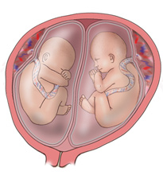
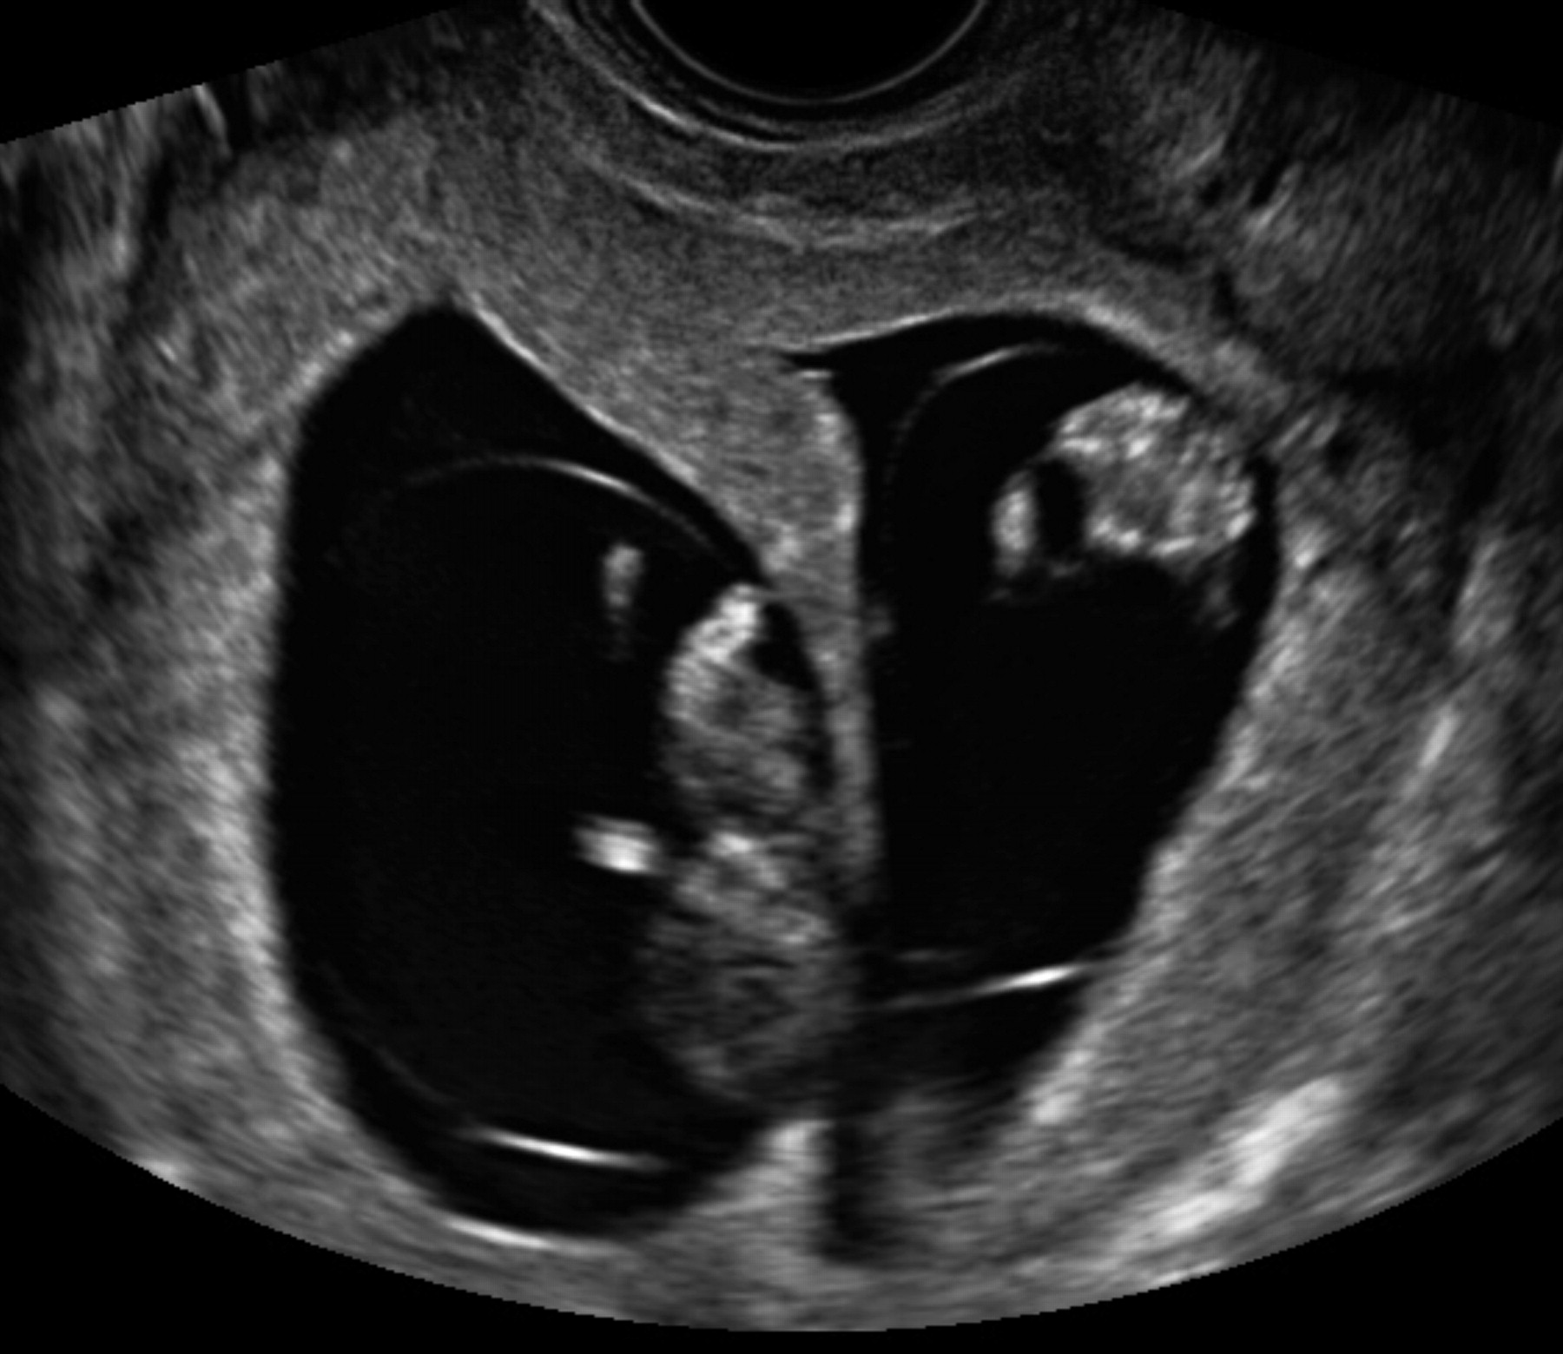

Slide 5
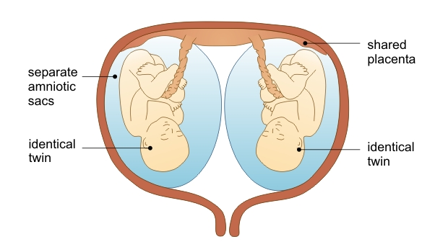
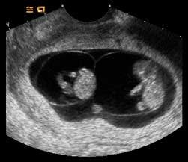

Slide 6
Η ΧΟΡΙΟΝΙΚΟΤΗΤΑ ΣΧΕΤΙΖΕΤΑΙ ΑΜΕΣΑ ΜΕ ΤΗΝ ΠΕΡΙΓΕΝΝΗΤΙΚΗ ΘΝΗΣΙΜΟΤΗΤΑ
U/S ΑΡΧΟΜΕΝΗΣ ΚΥΗΣΗΣ
ΕΠΙΒΕΒΑΙΩΝΕΙ ΕΜΒΡΥΑ ΔΙΑΦΟΡΕΤΙΚΟΥ ΦΥΛΟΥ Η/ΚΑΙ ΥΠΑΡΞΗ ΔΥΟ ΧΩΡΙΣΤΩΝ ΠΛΑΚΟΥΝΤΩΝ

Slide 7
ΕΠΙΠΛΟΚΕΣ 80%
ΠΡΟΩΡΟΣ ΤΟΚΕΤΟΣ
ΑΣΥΜΦΩΝΙΑ ΕΜΒΡΥΙΚΗΣ ΑΝΑΠΤΥΞΗΣ(>25%ΕΚΤΙΜΩΜΕΝΟΥ ΒΑΡΟΥΣ)
ΔΙΑΒΗΤΗΣ ΚΥΗΣΗΣ
ΠΡΟΕΚΛΑΜΨΙΑ
ΠΠΡΥ
ΑΝΑΙΜΙΑ
ΧΟΛΟΣΤΑΣΗ
ΚΤ
ΑΙΜΟΡΡΑΓΙΑ ΜΕΤΑ ΤΟΝ ΤΟΚΕΤΟ
Ε ΑΝΑΤΟΜΙΚΕΣ ΑΝΩΜΑΛΙΕΣ
ΕΝΔΟΜΗΤΡΙΟΣ ΘΑΝΑΤΟΣ
Σ ΜΕΤΑΓΓΙΣΗΣ ΑΠΌ ΔΙΔΥΜΟ ΣΕ ΔΙΔΥΜΟ
ΚΟΜΠΟΣ ΟΛ

Slide 8
ΠΑΡΑΚΟΛΟΥΘΗΣΗ ΔΙΧΟΡΙΑΚΑ
ΑΥΧΕΝΙΚΗ ΔΙΑΦΑΝΕΙΑ
Υ/Γ ΕΠΙΠΕΔΟΥ ΙΙ
ΜΗΚΟΣ ΤΡΑΧΗΛΟΥ
Υ/Γ ΑΝΑΠΤΥΞΗΣ 3-4^{Ε} ΑΠΌ ΤΟ 2^{ο} ΤΡΙΜΗΝΟ
>34^{Ε} Ε ΒΔΟΜΑΔΙΑΙΟΣ ΕΛΕΓΧΟΣ
ΕΝΔΕΧΟΜΕΝΩΣ ΕΚΛΕΚΤΙΚΗ ΚΤ 38Ε

Slide 9
ΠΑΡΑΚΟΛΟΥΘΗΣΗ ΜΟΝΟΧΟΡΙΟΝΙΚΑ
ΑΠΌ ΤΟ 2^{ο} ΤΡΙΜΗΝΟ ΚΆΘΕ 2^{Ε}
ΕΚΛΕΚΤΙΚΗ ΚΤ ΣΤΙΣ 38Ε

